Slide 1
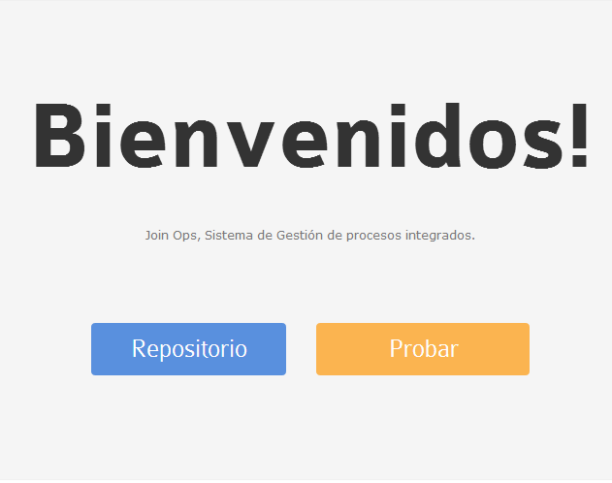
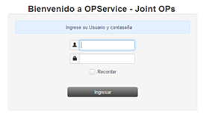
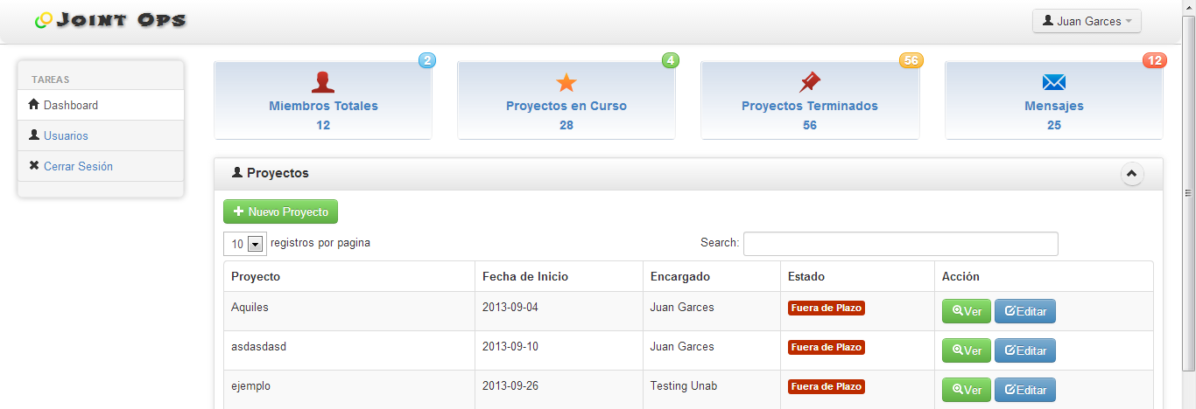
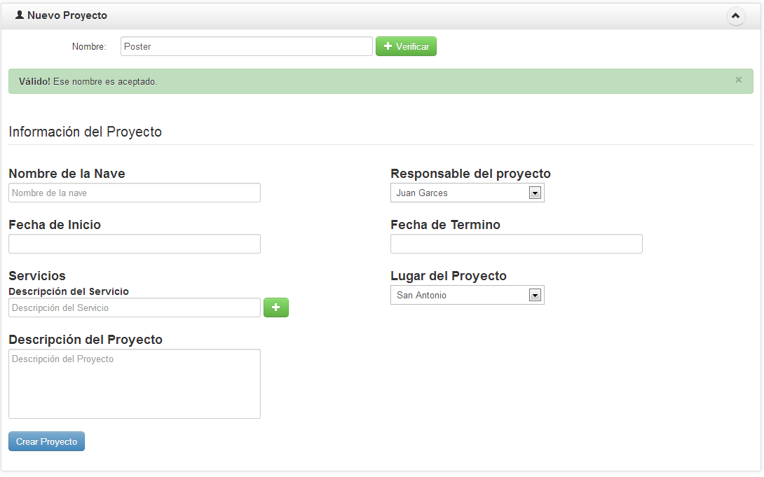
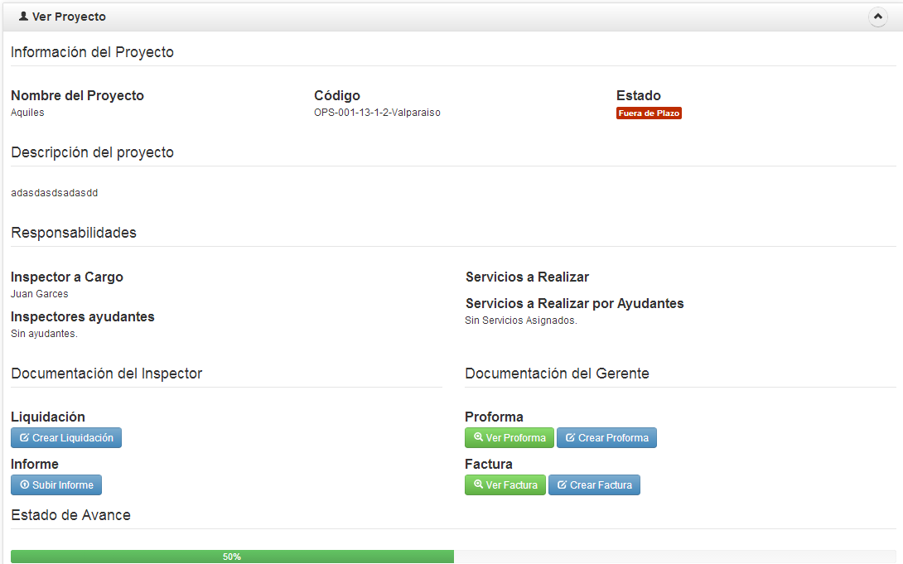

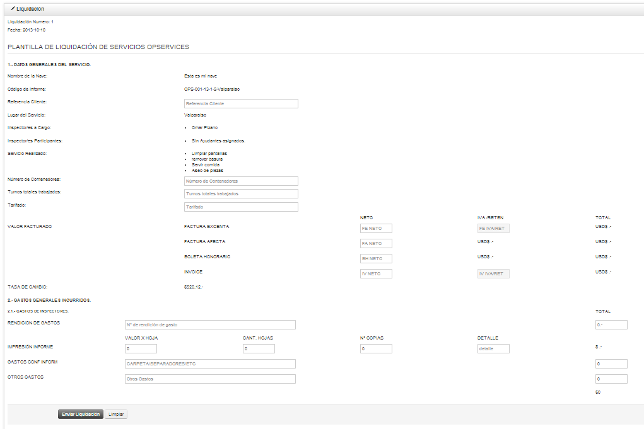
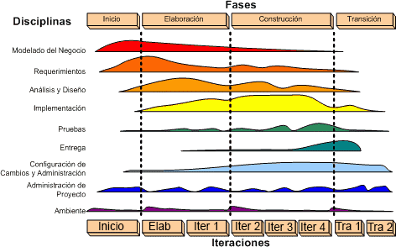
Sistema de Procesos Integrados
Joint Ops
Omar Ignacio Pizarro Spreng, Juan Carlos Garcés Bernt
Facultad de Ingeniería, Universidad Andrés Bello, Chile
Ingeniería en Computación e Informática, Universidad Andrés Bello
RESUMEN
INFORMACIÓN PÚBLICA
Joint Ops nace de la necesidad de una empresa para informatizar sus procesos cotidianos.
Esta aplicación es capaz de generar nuevos proyectos con sus respectivos documentos además de auditarlos o seguirlos según sea la comodidad del cliente.
Es una aplicación WEB que no requiere una instalación previa ni programas adicionales, solo se implementa y se utiliza.
Trabaja con: Liquidación de servicios, proformas, facturas, almacenamiento de informes y boletas, etc…
Sitio WEB: http://presentacion.opservices.cl
Portal de DEMO: http://desarrollo.opservices.cl
Repositorio: http://code.google.com/p/joint-ops
INTRODUCCIÓN
APLICACIÓN INFORMATIZADA
El control de los documentos de su empresa son de vital importancia para usted y ahora para nosortos tambien
Con Join Ops podrá tener acceso en cualquier lugar o dispositivo a sus proyectos y documentos, además de poder gestionarlos.
1.- Ingreso al Sistema
Vista global
Crear Proyecto
METODOLOGÍA
Joint Ops como grupo de trabajo, emplea la metodología de R.U.P ( Procesos Unificados de Rational)
Gracias a esto hemos logrado una documentación y un desarrollo optimo en nuestro trabajo.
Ver Proyecto
Liquidación de Servicio
Cronograma de Trabajo
R.U.P se ha diseñado conjuntamente con U.M.L – Un lenguaje de modelado orientado a objeto --, Por lo tanto es necesario utilizar estándares de U.M.L para la creación de artefactos que permitan crear un buen diseño para el desarrollo del proyecto.
¡Y otras Funciones!
CONCLUSIÓN
El control de los documentos de las empresas ya no son un problema para la actualidad, ya es una necesidad y no un lujo
Joint Ops quiere acercarse cada vez más a sus clientes para saciar sus necesidades y al mismo tiempo puedan ver un panorama de su empresa a tiempo real y en cualquier lugar
Joint Ops - RUP
ARQUITECTURA
AGRADECIMIENTOS
La solución del proyecto está pensada para que los usuarios puedan entrar desde internet, por ello la arquitectura es de 2 capas físicamente y 3 capas logicamente
Primero que todo, darle las gracias a las familias que representamos, nos han dado siempre una mano y apoyo en todo lo hemos necesitado a costo $0.- ( comida, transporte, alojamiento, etc…).
A nuestros Profesores Guías: Romina Torres, Oscar Pinto y Lorena Bearzotti.
Y en especial al apoyo de un gran amigo Gonzalo Guajardo Becci quien fue un pilar importante en el comienzo de este pequeño gran proyecto Joint Ops.

